Slide 1




Всеукраїнський фестиваль-огляд кращого досвіду з організації просвіти батьків вихованців дошкільних навчальних закладів
“Джерело батьківських знань”
2017

Slide 2


Спільна робота вчителя-логопеда і батьків , як одна з умов успішної корекційно-виховної роботи з дітьми з мовленнєвими порушеннями
Автор : Скорик Юлія Анатоліївна
вчитель-логопед І категорії
дошкільний навчальний заклад №5 «Джерельце» комунальної власності територіальної громади м.Жмеринка

Slide 3


“Краща школа життя - сім'я” С.Смайлс
Важливою і невід'ємною частиною роботи з усунення мовних порушень у дітей є тісна взаємодія логопеда і батьків.
Допомога батьків обов'язкова і надзвичайно цінна, тому що:
батьківська думка найбільш авторитетна для дитини;
тільки у батьків є можливість щодня закріплювати
сформовані навички в процесі живого, безпосереднього
спілкування зі своєю дитиною.

Slide 4





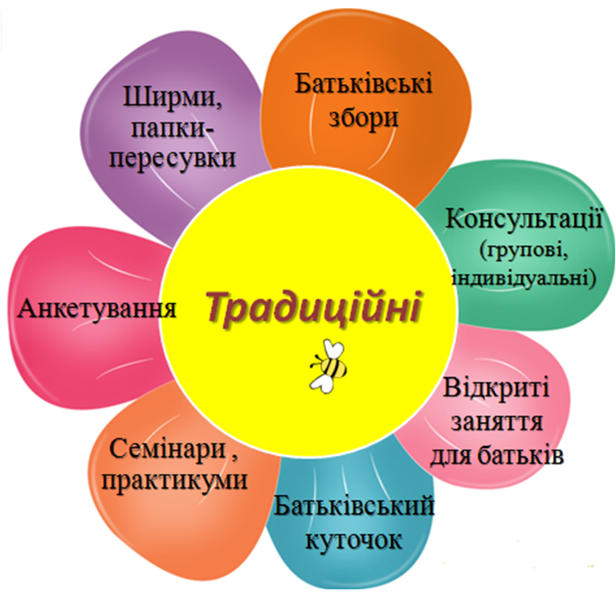
Форми роботи з батьками
Традиційні
Нетрадиційні

Slide 5


Модель організації спілкування
вчителя-логопеда з батьками
Вчитель-логопед
Встановлення зворотного зв'язку з родиною
Залучення батьків до співпраці
Індивідуально - особистісний підхід до проблеми сімейного виховання
Доброзичливість, толерантність у стосунках з батьками

Slide 6



Форми роботи
вчителя-логопеда з батьками
Масові
-залучення батьків до підготовки, організації та проведення свят,
-проведення семінарів-практикумів, круглих столів;
проведення заходів: день відкритих дверей;
проведення ігор-розваг, вікторин;
виступи на загальних батьківських зборах.
-
Індивідуальні
- проведення бесід;
- консультацій для батьків;
- виконання з дітьми завдань за зошитами індивідуальної роботи;
відвідування ними індивідуальних занять
вчителя-логопеда.
Групові
круглий стіл з батьками;
- стенди для батьків;
-консультації для батьків
Колективні
- проведення анкетування;
- загальних батьківських зборів;
- тематичних вечорів;
- ділових ігор;
- круглих столів;
- проведення презентацій науково-методичної та популярної літератури для батьків;
- залучення батьків до розв'язування проблемних ситуацій і завдань.
Творчі форми роботи
-спільні виставки ;
-робота групи батьків-порадників,
-засідання батьківської ради

Slide 7
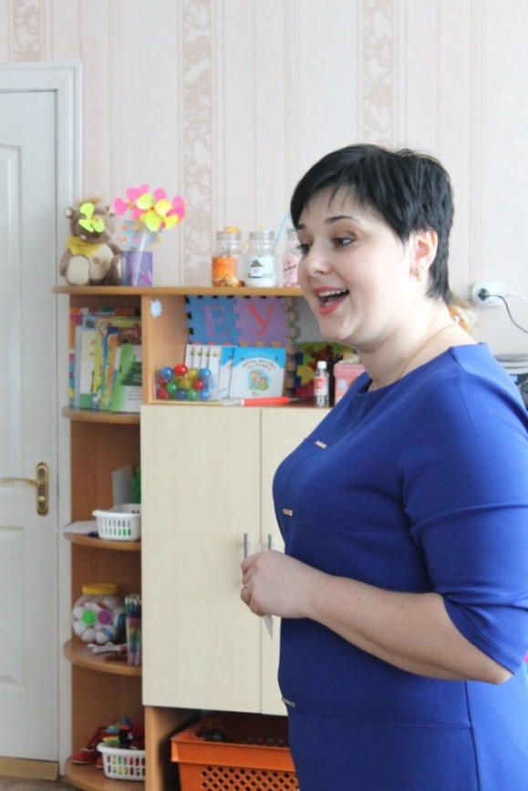
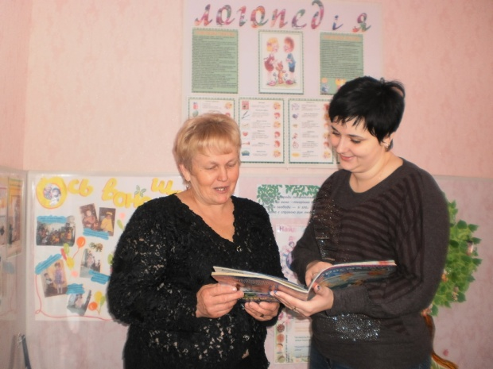
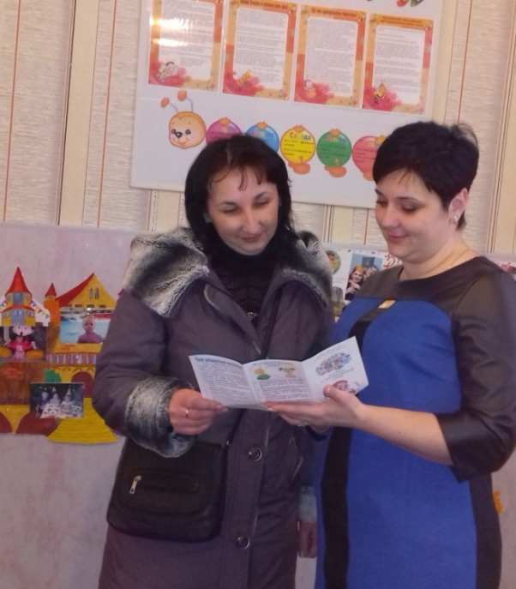



Індивідуальні форми роботи
полягають у безпосередньому спілкуванні
з батьками однієї дитини:
Надання порад, консультацій батькам
Буклет - реклама для батьків про логопедичні послуги в дитячому садочку

Slide 8
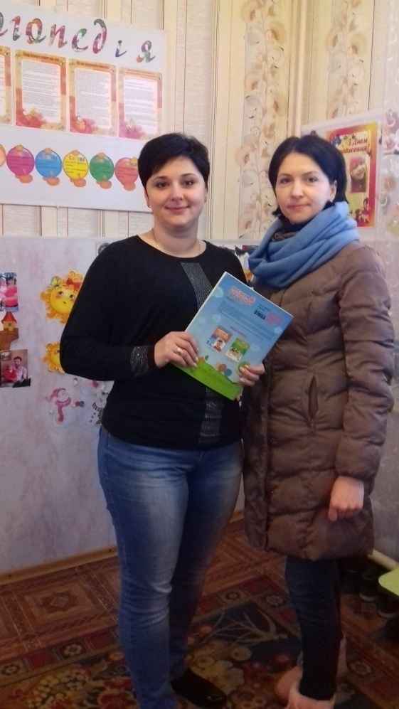
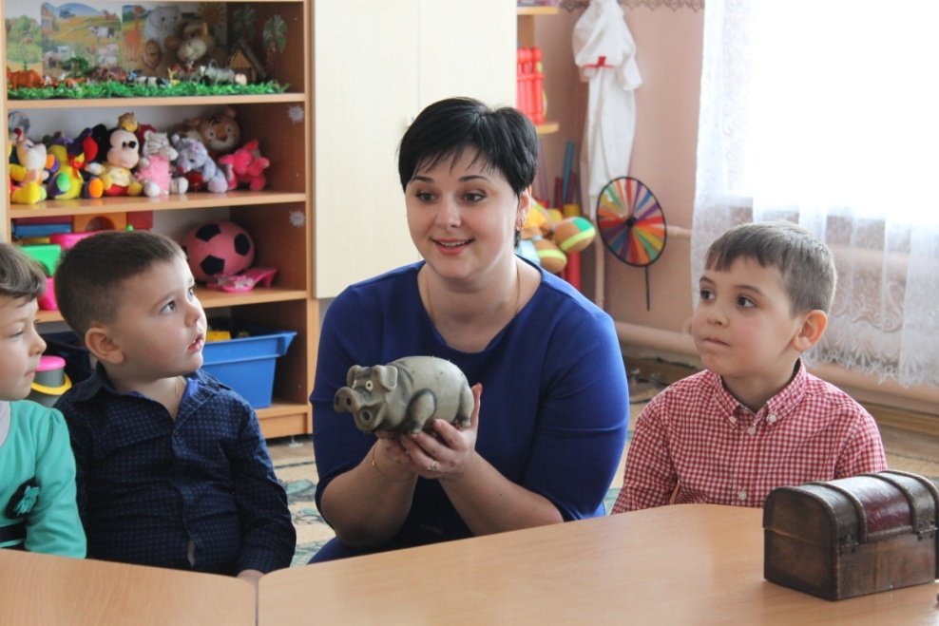

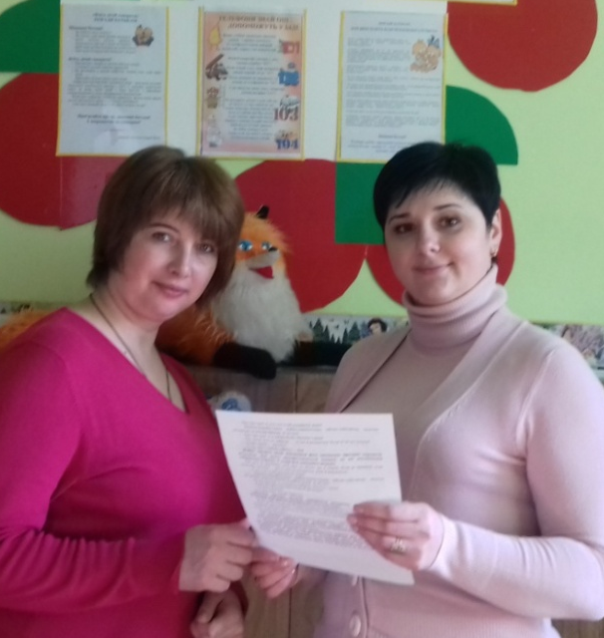
Виконання з дітьми завдань за зошитами індивідуальної роботи
Домашнє завдання логопеда для батьків на автоматизацію звуку [Л]
Рекомендації логопеда батькам щодо виконання домашнього завдання

Slide 9


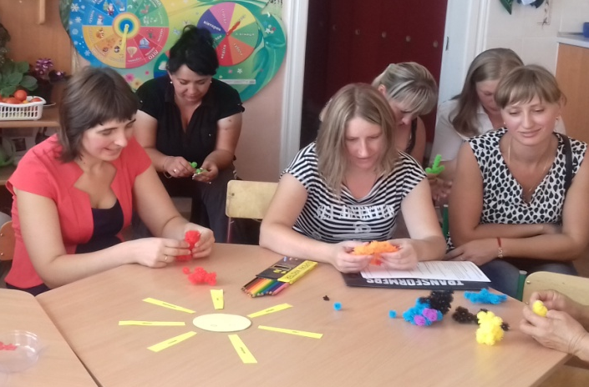
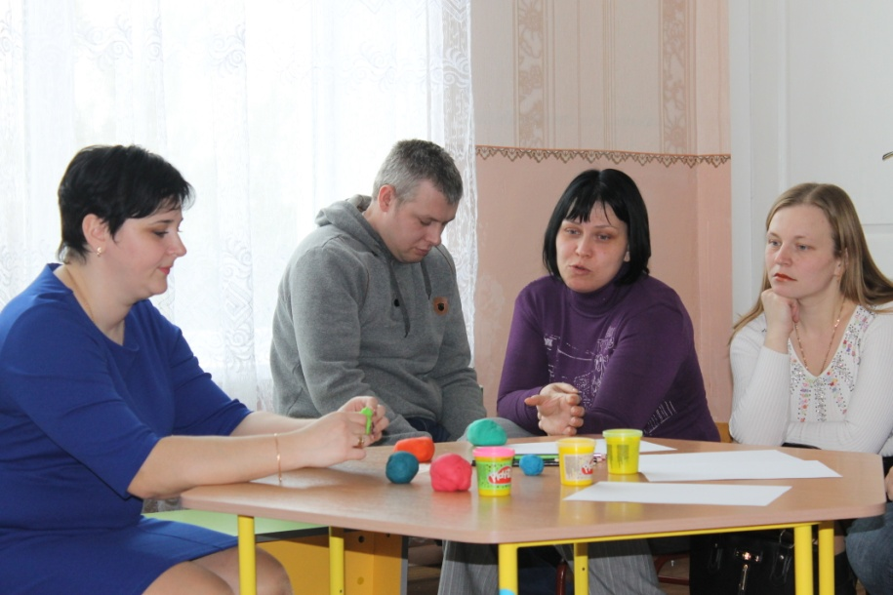

Групові форми роботи
проводяться з батьками
у межах даної логопедичної групи:
Тренінг для батьків «Вчимося спілкуватися з дитиною»
На круглому столі логопеда з батьками обговорюється проблема готовності дітей до навчання в школі

Slide 10
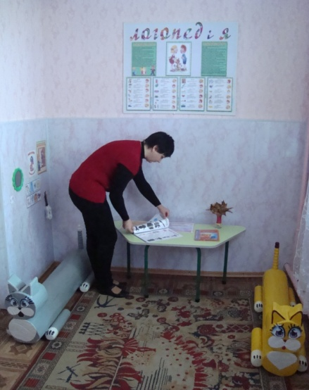
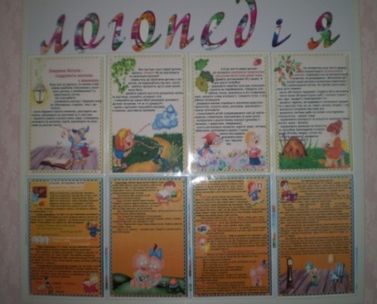

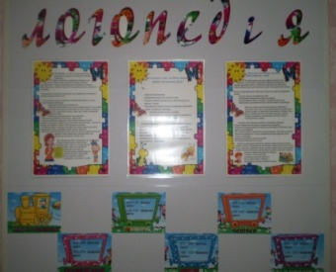
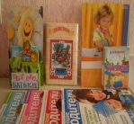
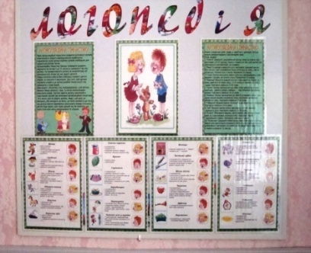

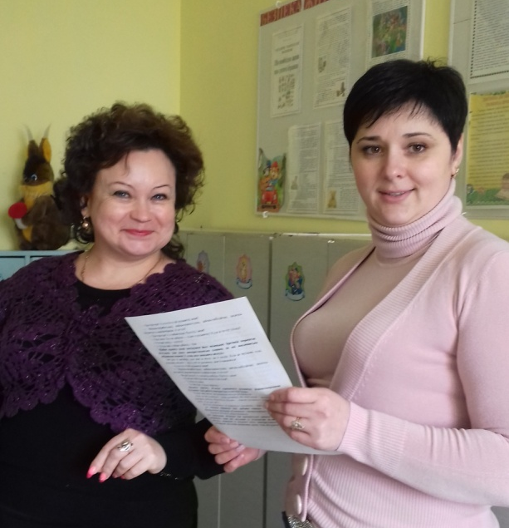

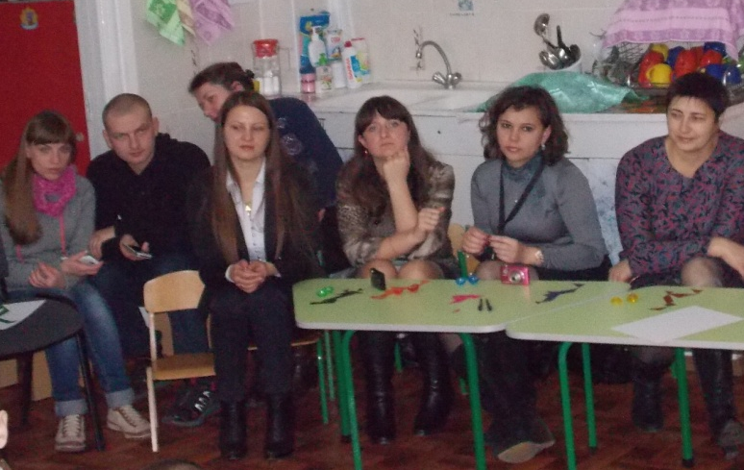
Матеріали для оформлення інформаційного стенду для батьків
Оформлення стенду для батьків “Логопед і Я”
Бібліотека для батьків
Надання порад, консультацій батькам

Slide 11
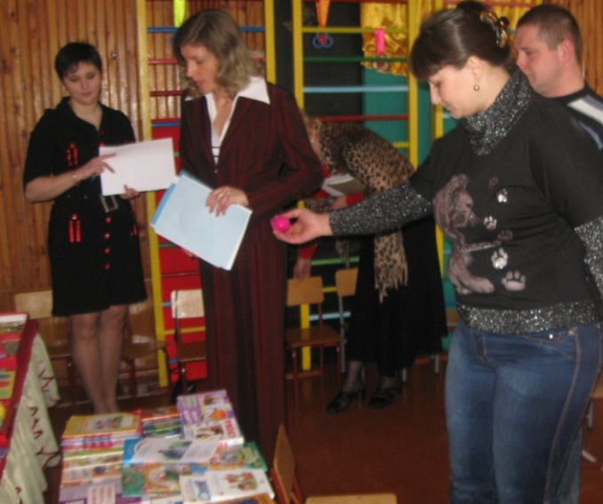

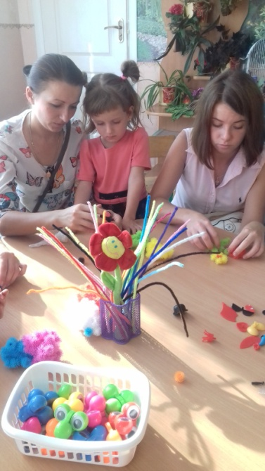

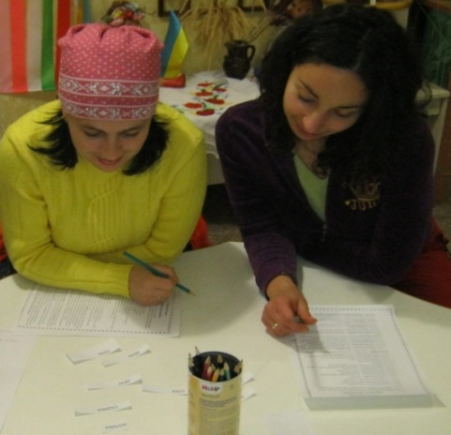
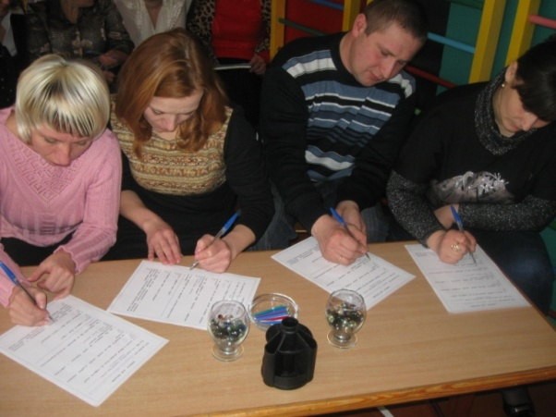
Колективні форми роботи
Залучення батьків до розв'язування проблемних ситуацій і завдань
Проведення презентацій науково-методичної та популярної літератури для батьків
Проведення анкетування

Slide 12
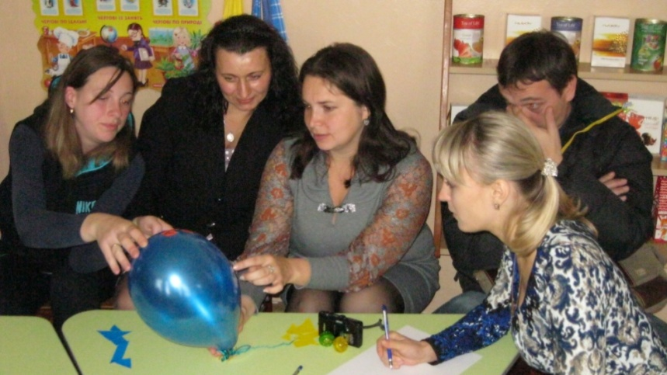
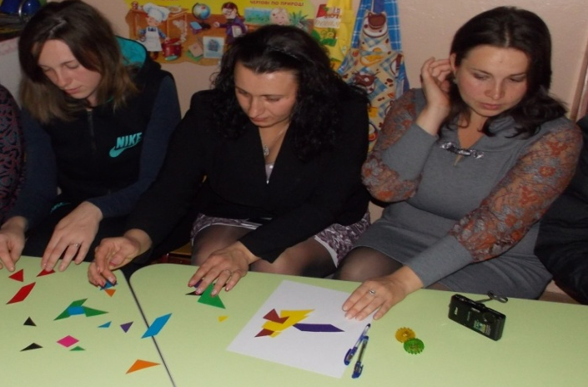
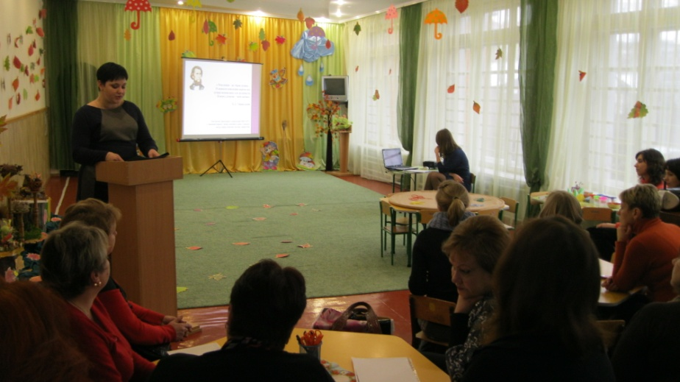
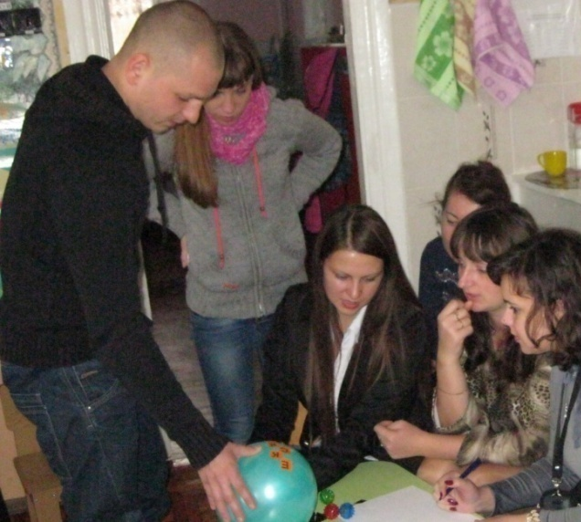


Проведення ділових ігор з батьками
Виступ на батьківських зборах
Проведення круглих столів

Slide 13
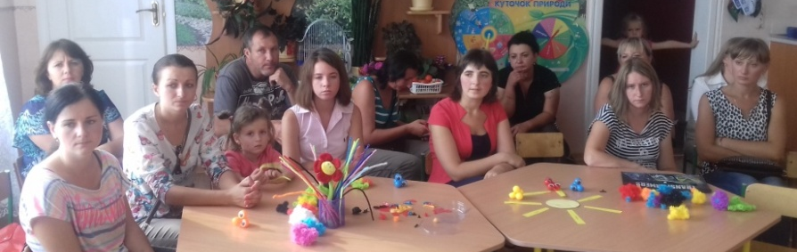
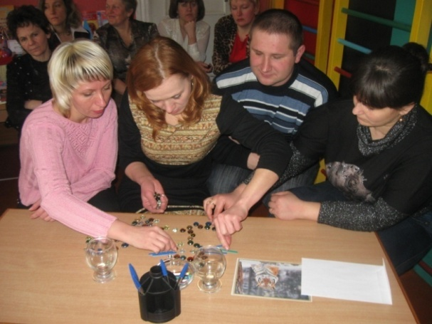
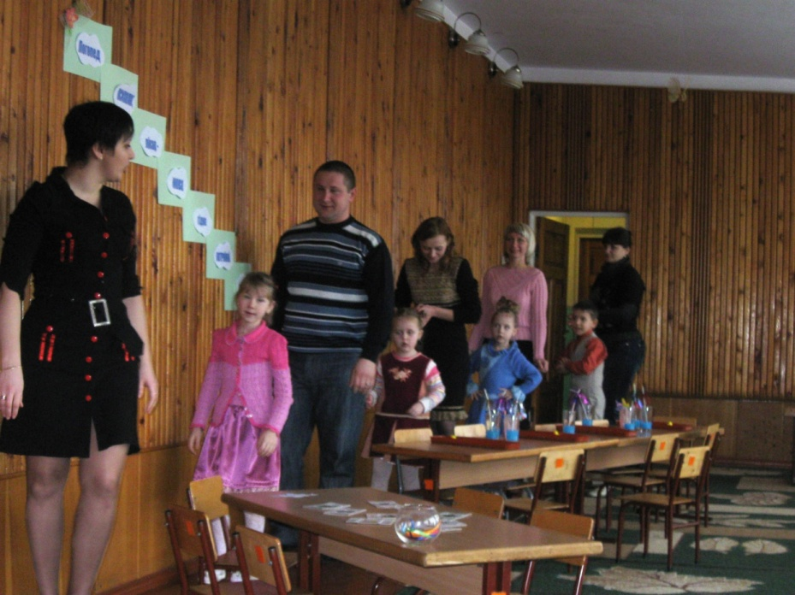
Масові форми роботи
Залучення батьків до підготовки, організації та проведення свят
Проведення семінарів-практикумів, круглих столів
Проведення заходів: день відкритих дверей

Slide 14
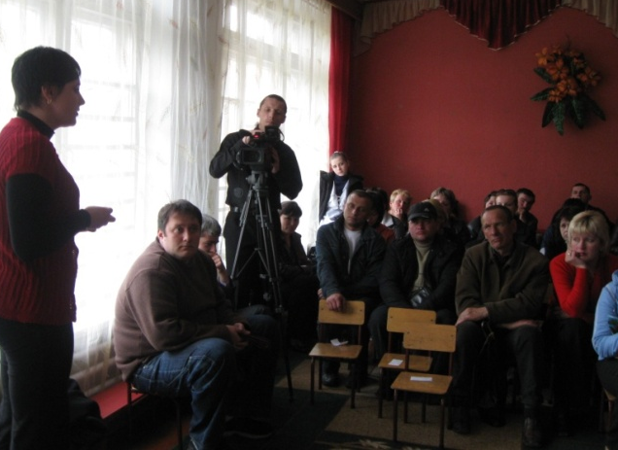
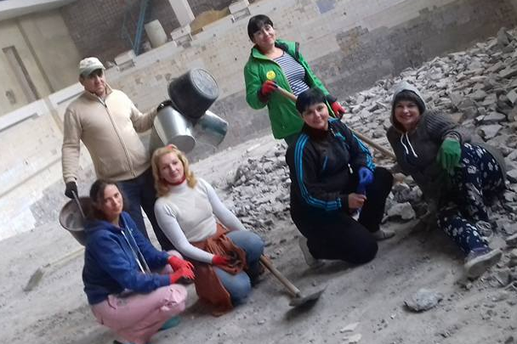
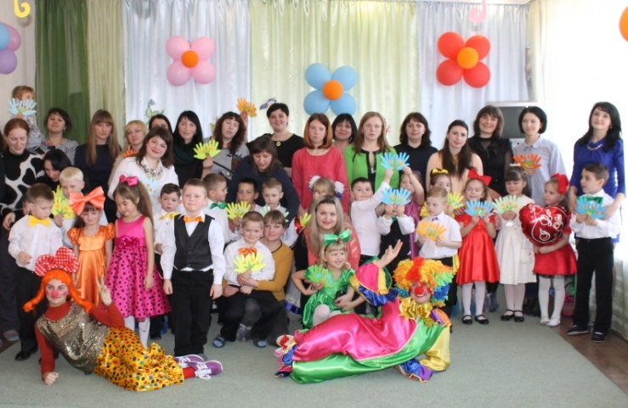
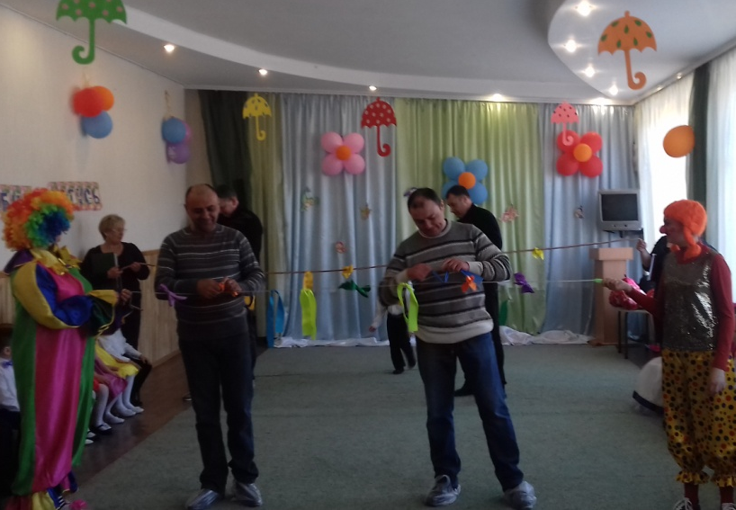


Виступ на загальних батьківських зборах
Спільна громадська робота по відновленню міського басейну для дітей
Проведення ігор-розваг, вікторин

Slide 15

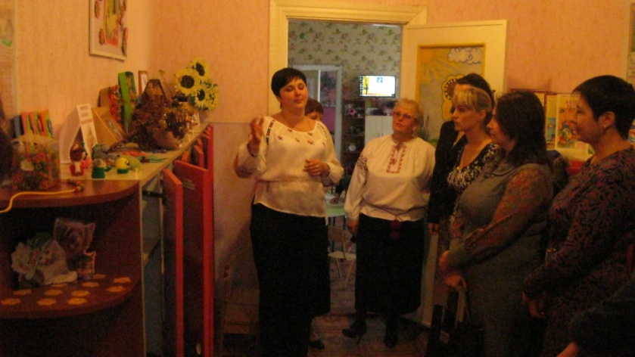
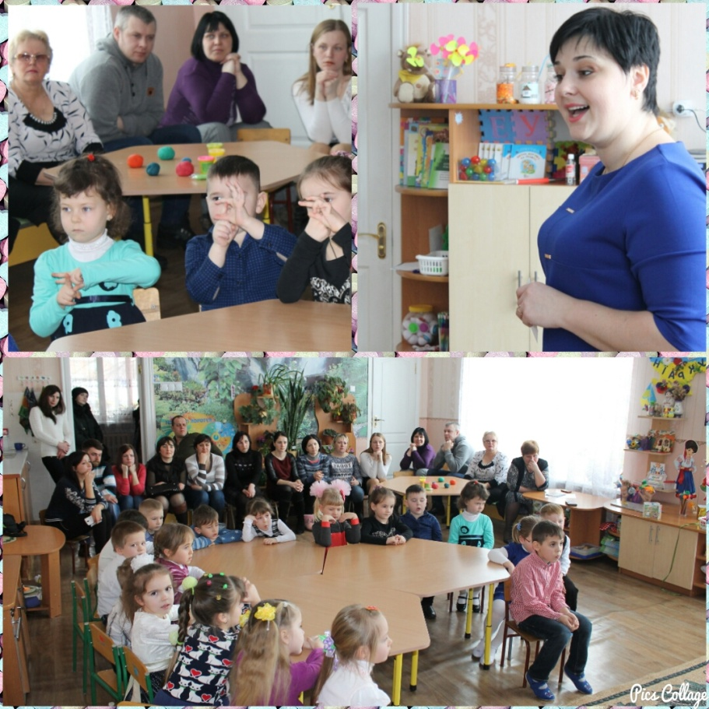
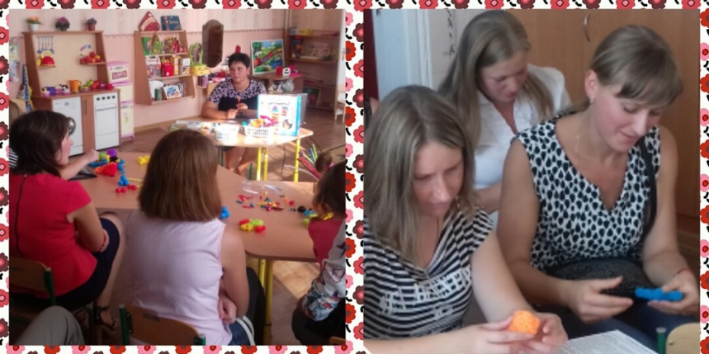
Творчі форми роботи
Спільні виставки
“Дорослі розробили, а малята відтворили”
Засідання батьківської ради
“Ми навчаємося разом з батьками”
Робота групи батьків-порадників
“ Ми це робимо так…”;

Slide 16


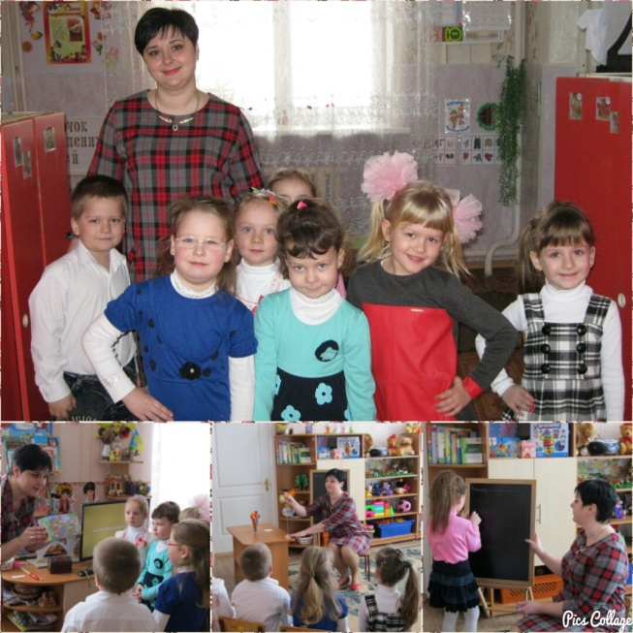
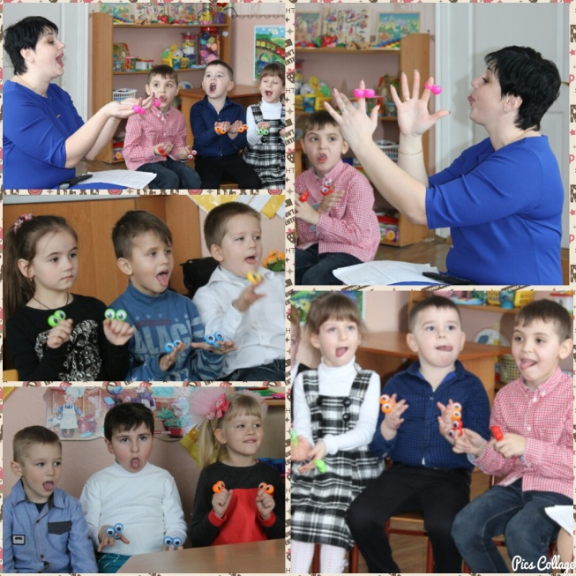
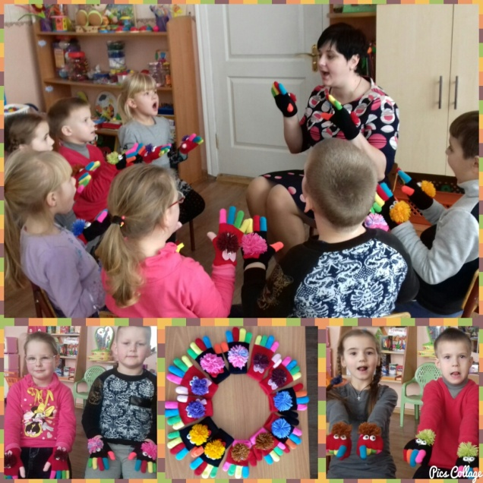

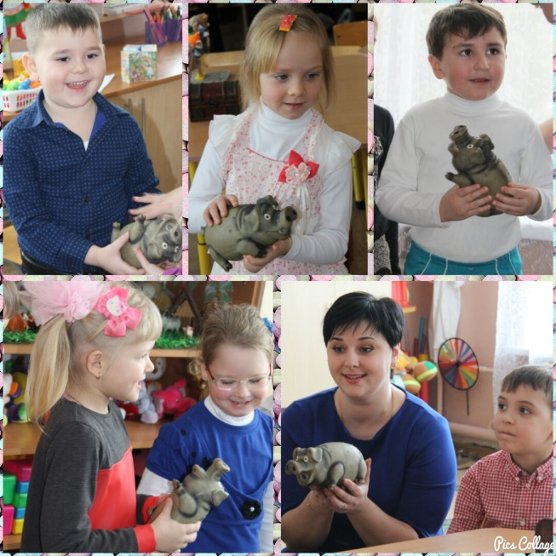
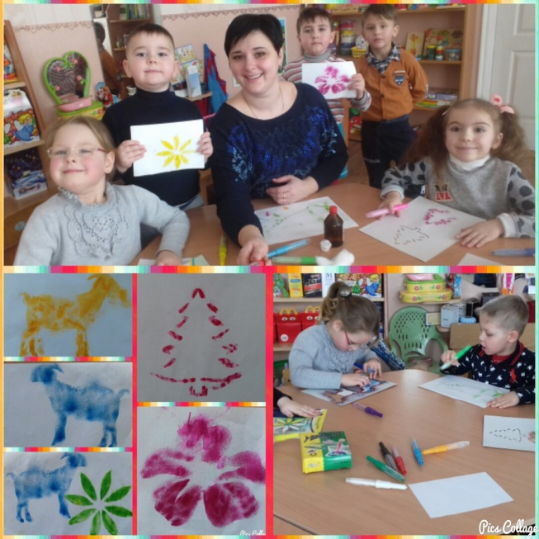
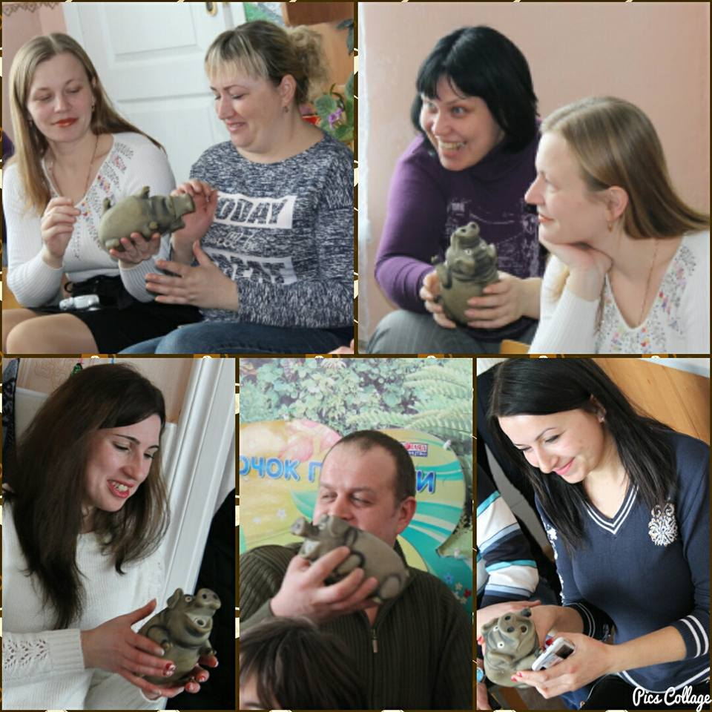


Дні відкритих дверей.

Slide 17
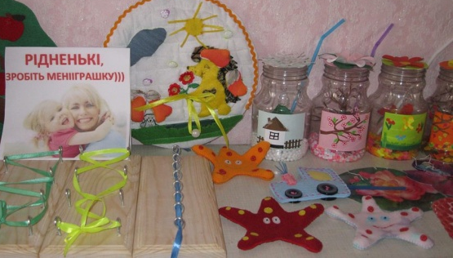

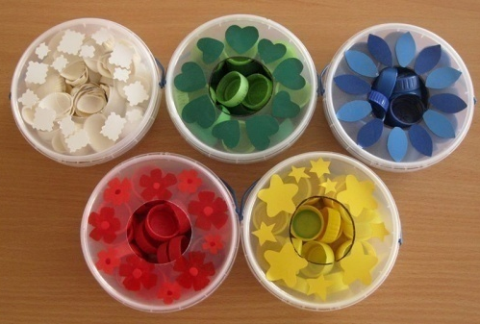
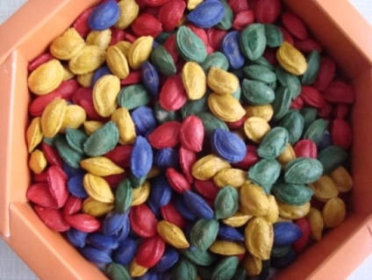
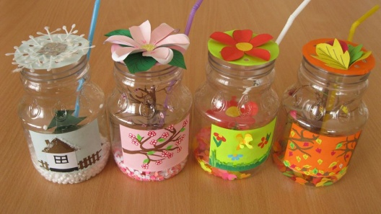
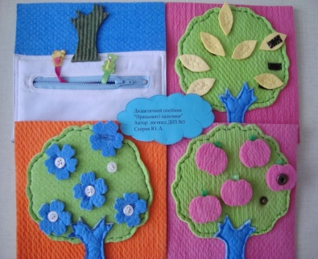
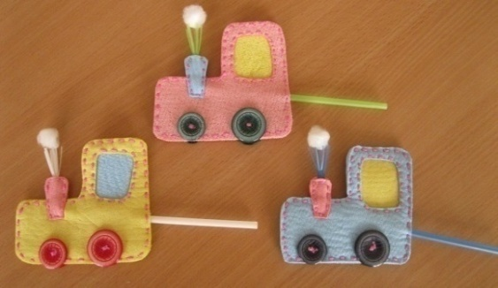
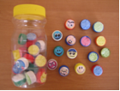
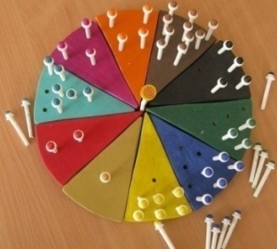
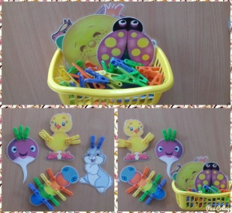
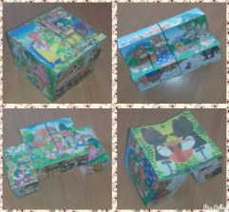





Розвиваючі ігри та іграшки
руками батьків

Slide 18










Slide 19


Педагогічна грамотність батьків — основна умова того, що дитина вчасно отримає логопедичну й психологічну допомогу.

Slide 20


